Slide 1


Библиотека должна быть
подобна раскрытым объятиям.
Р. Розенблат
БИБЛИОТЕКА СОТРУДНИЧЕСТВА
В ГИМНАЗИИ – это:
АБОНЕМЕНТ
ЧИТАЛЬНЫЙ ЗАЛ
ФОНД УЧЕБНИКОВ
МЕДИАТЕКА
БИБЛИОТЕКА АВТОГРАФА
ИНТЕРНЕТ
Очень важно для человека знать дорогу в библиотеку

Slide 2




БИБЛИОТЕКА
В ПРОФЕССИОНАЛЬНОМ СООБЩЕСТВЕ
ЧЛЕН РОССИЙСКОЙ БИБЛИОТЕЧНОЙ АССОЦИАЦИИ
Участница:
Международных конференций «Крым» – «Библиотеки и информационные ресурсы в современном мире науки,
культуры, образования и бизнеса»
Программы «Открытый мир» при библиотеке Конгресса США
Педагогических Марафонов учебных предметов
Проводит семинары
(муниципального, областного, российского уровней) для школьных и детских библиотек.

Slide 3

ДРУЗЬЯ И ПАРТНЁРЫ
Издательский дом «Первое сентября»
Журнал «Библиотека в школе»
Журнал «Библиотечное дело»
Издательство «Розовый жираф»
Издательство «КомпасГид»
Издательство «Самокат»
Детская библиотека им. А.П.Гайдара, Москва
Всероссийская государственная библиотека иностранной литературы им. М.И.Рудомино (детский читальный зал), Москва
Российская государственная детская библиотека, Москва
Московская областная детская библиотека, Москва
Библиотека им. А.С. Горловского, Сергиев Посад
Районная библиотека им. В.В. Розанова, Сергиев Посад
Детская библиотека, Сергиев Посад

Slide 4





ЧИТАЕМ. ДУМАЕМ. СПОРИМ
Участие читателей в конкурсах
Конкурс рецензий на книгу
из каталога «100 лучших книг
для детей и юношества»
Страноведческие викторины
журнала «Вокруг света»
Турниры знатоков истории
Радонежского края
Международный конкурс
«Уроки благотворительности»
Конкурс иллюстраций
к произведениям писателей-лауреатов
премий по детской литературе
Конкурсы перевода

Slide 5
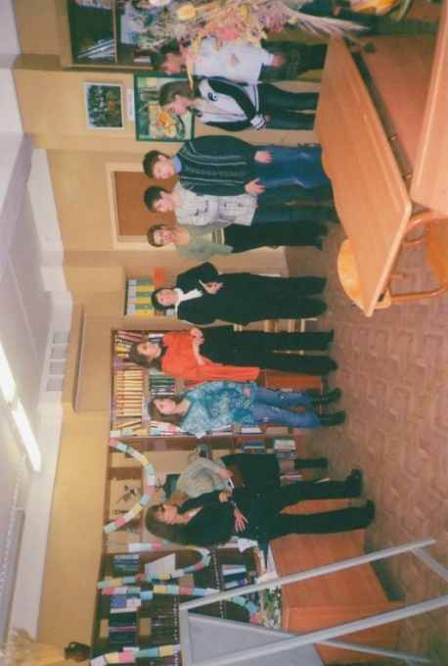
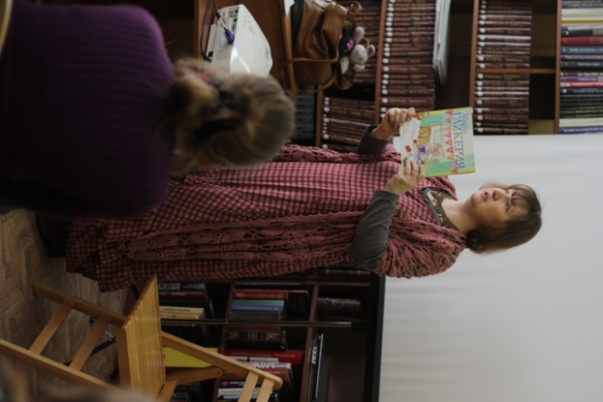
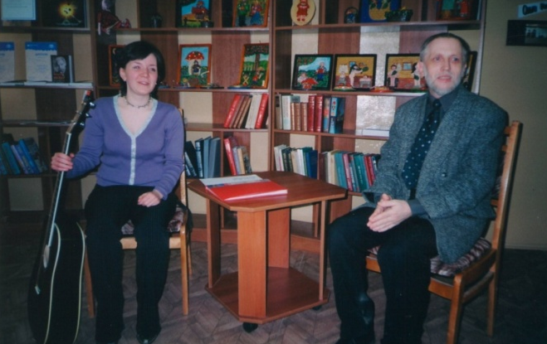
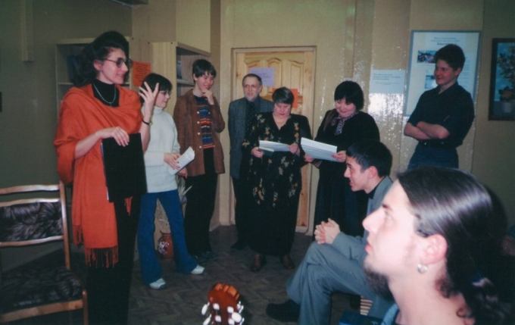
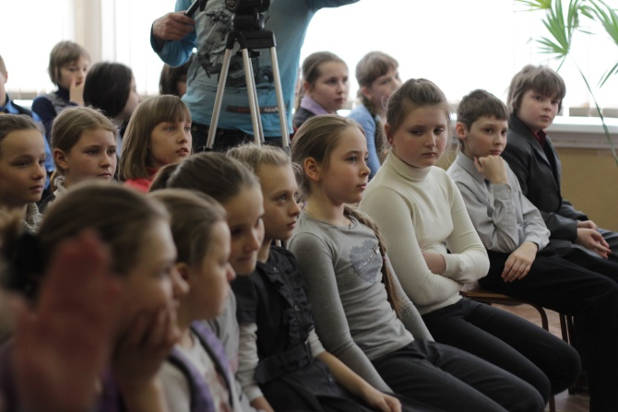
МЕСТО ВСТРЕЧИ ИЗМЕНИТЬ НЕЛЬЗЯ,
или
Встретимся в читальном зале
Международный день чтения
Встречи с писателями, поэтами, художниками, учёными

Slide 6

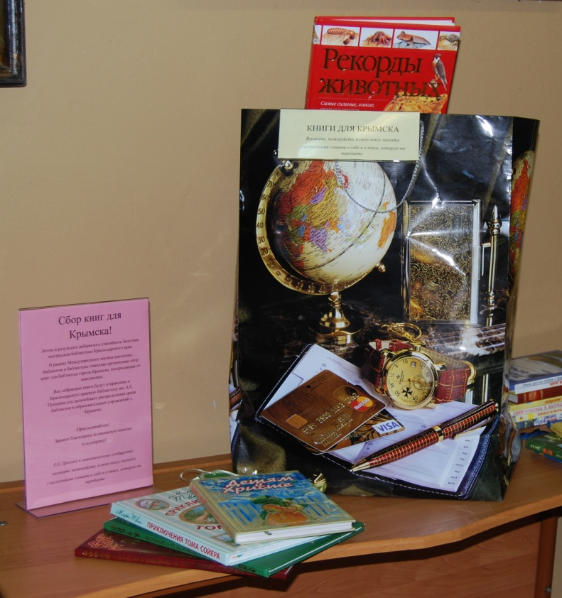
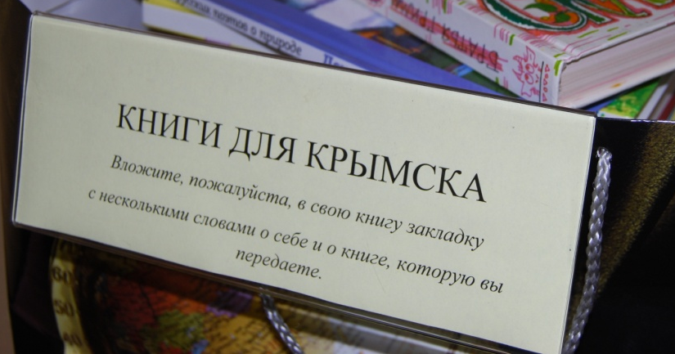
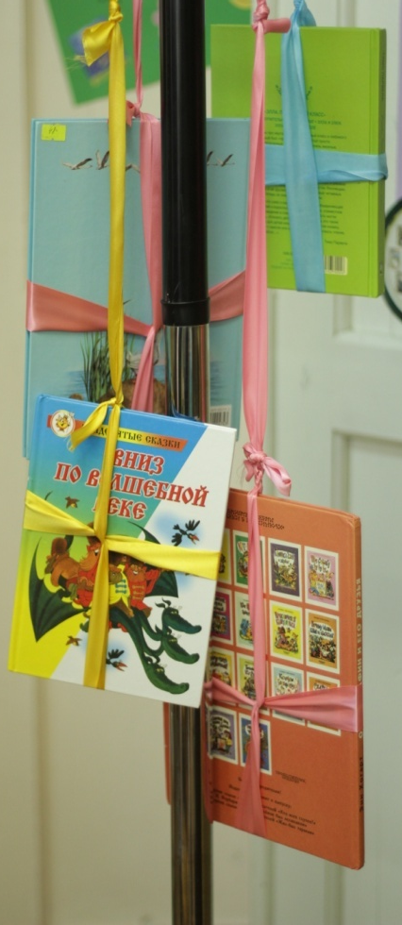
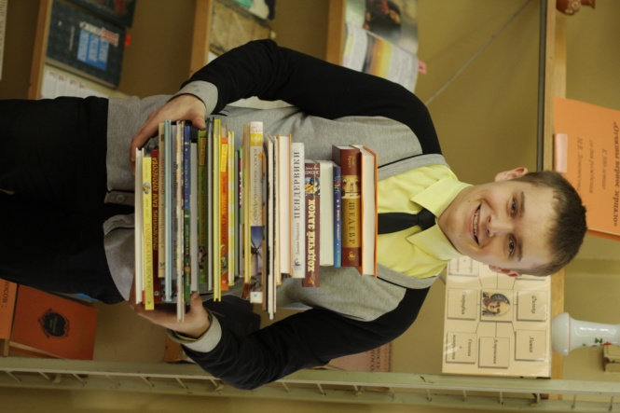
ЧТЕНИЕ И БЛАГОТВОРИТЕЛЬНОСТЬ:
технология сочетания
Акция «Подвешенные книги»
Благотворительная акция-презентация
по книге И.Бродского «Баллада о маленьком буксире»
Сбор книг для библиотек Крымска

Slide 7



БИБЛИОТЕКА ГИМНАЗИИ
НА СТРАНИЦАХ ПРОФЕССИОНАЛЬНЫХ ИЗДАНИЙ
«Библиотека в школе»
«Библиотечное дело»
«Библиотеки Москвы – юношеству»
Труды Международной конференции ”Крым” Библиотеки
и информационные ресурсы
в современном мире науки, культуры, образования и бизнеса»
«Большой город»
«Управление школой»
«Классное руководство
и воспитание школьников»

Slide 8






ПУБЛИКАЦИИ ГИМНАЗИСТОВ И УЧИТЕЛЕЙ

Slide 9

ИНФОРМАЦИЯ – ЭТО ВЛАСТЬ…
Инициативы:
Общероссийский проект «Школа цифрового века»
Московский педагогический Марафон учебных предметов
Гимназический проект «От открытия к открытию»
Творческий проект «Задай вопрос учёному, или Образование как способность ориентироваться в мире»
Исследовательский проект «Люблю читать… без ошибок. Создание “Музея ошибок”»
Общероссийский проект «Люди детской литературы»

